Slide 1


Introducción a los Lazos de Control
En el ámbito de la automatización industrial, los lazos de control desempeñan un papel fundamental en la regulación y optimización de procesos. Un lazo de control es un sistema cerrado que utiliza información de retroalimentación para mantener una variable de proceso en un punto de ajuste deseado. El lazo de control se compone de varios elementos interconectados, cada uno con una función específica.
by Josnell Tejeda Sicart

Slide 2
Componentes de un Lazo de Control
Dispositivo de Medición
Controlador
Elemento Final de Control
El dispositivo de medición es el encargado de monitorizar la variable de proceso. Mide la magnitud física relevante (temperatura, nivel, flujo, presión, etc.) y la convierte en una señal eléctrica que puede ser interpretada por el controlador.
El controlador es el cerebro del lazo de control. Recibe la señal del dispositivo de medición y la compara con el punto de ajuste deseado. Si existe una diferencia (error), el controlador calcula la acción correctiva necesaria.
El elemento final de control es el dispositivo que implementa la acción correctiva determinada por el controlador. Puede ser una válvula, un motor, un actuador o cualquier otro dispositivo que modifique la variable manipulada.

Slide 3





Principio de Funcionamiento de un Lazo de Control
Medición
El dispositivo de medición detecta la variable del proceso y envía una señal al controlador.
Comparación
El controlador compara la señal recibida del dispositivo de medición con el punto de ajuste deseado. Si hay una diferencia, se calcula un error.
Control
El controlador utiliza una estrategia de control (proporcional, integral, derivativo, etc.) para calcular la acción correctiva necesaria.
Actuación
El controlador envía una señal al elemento final de control, que modifica la variable manipulada para corregir el error.
Proceso
El proceso es afectado por la acción del elemento final de control, lo que modifica la variable del proceso. Este ciclo se repite continuamente hasta que se alcanza el punto de ajuste.

Slide 4
Términos Relevantes en Lazos de Control
1
Variable de Proceso
2
Variable Manipulada
Es el valor medido actual de una parte particular del proceso que se está supervisando o controlando. La variable de proceso es la magnitud que se busca controlar (por ejemplo, la temperatura, el nivel, la presión).
La variable manipulada es la variable controlada por un actuador para corregir los cambios en la variable medida. Es la variable que se puede ajustar directamente por el controlador (por ejemplo, la posición de una válvula, la velocidad de un motor, la cantidad de flujo).
3
Error del Controlador
4
Set Point
La diferencia en el valor entre una señal medida (variable de proceso) y el punto establecido (set point).
Corresponde al valor de referencia para una variable controlada en un lazo de control de proceso. Es el valor deseado al que se busca estabilizar la variable de proceso.

Slide 5
Lazo Abierto vs. Lazo Cerrado
Lazo Abierto
Lazo Cerrado
En un lazo abierto, no se realimenta la información del proceso al controlador. El controlador no recibe información sobre la variable de proceso, por lo que no puede ajustar su acción correctiva en función de la respuesta del proceso. Esto puede llevar a que el sistema sea inestable o impredecible, ya que no puede adaptarse a las perturbaciones.
En un lazo cerrado, la salida del proceso se realimenta al controlador, lo que permite que el controlador ajuste su acción correctiva en función de la respuesta del proceso. Esto hace que el sistema sea más estable y adaptable a las perturbaciones. La retroalimentación es esencial para un control preciso y eficaz.

Slide 6
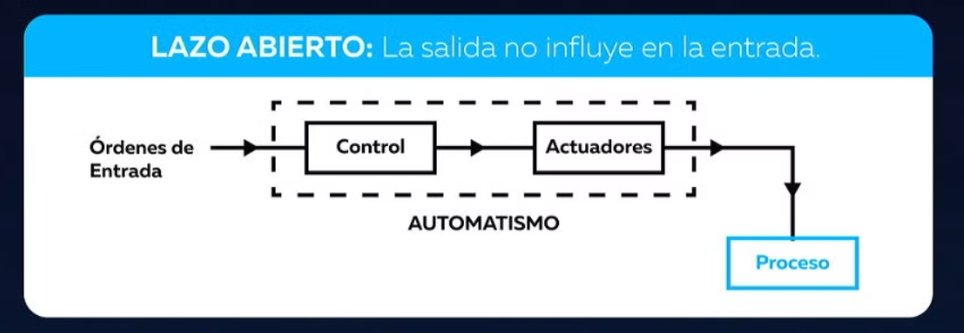
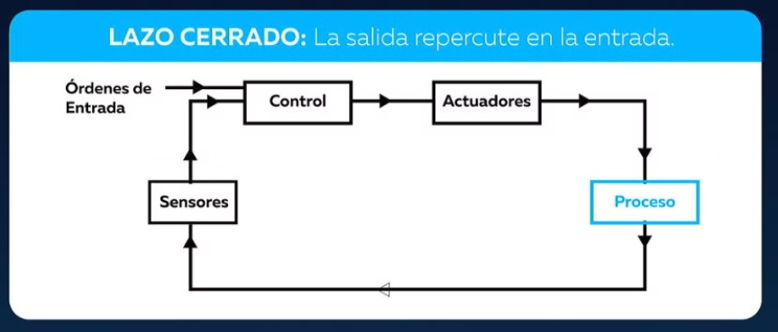
lazo abierto y cerrado

Slide 7
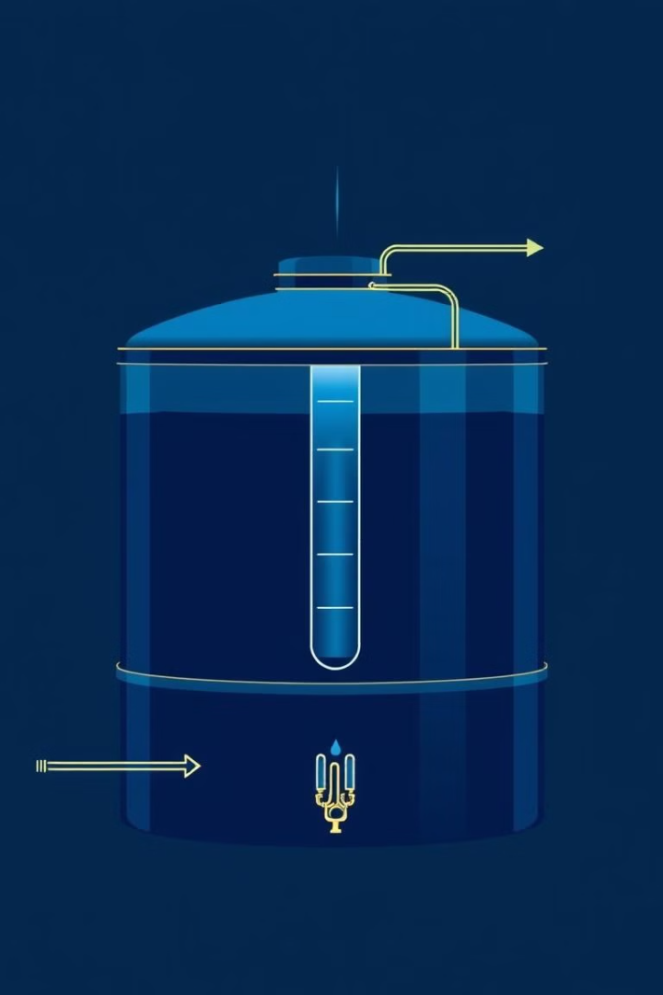




Ejemplo: Tanque de Almacenamiento
Tanque
Un tanque de almacenamiento es un ejemplo típico de un sistema que puede ser controlado mediante un lazo de control.
Flujo de Entrada
El flujo de entrada (Qe) es la variable manipulada, que se puede controlar mediante una válvula para ajustar el nivel del tanque.
Flujo de Salida
El flujo de salida (Qs) es una perturbación, que puede variar de forma independiente del control.
Sensor de Nivel
El sensor de nivel mide la variable de proceso (el nivel del tanque) y envía una señal al controlador.

Slide 8
Control por Retroalimentación en un Tanque de Almacenamiento
Medición
1
El sensor de nivel mide el nivel actual del tanque
2
Comparación
El controlador compara el nivel actual con el punto de ajuste deseado (sp) para calcular el error (e(t)).
Control
3
El controlador calcula la acción correctiva en función del error y la estrategia de control implementada.
4
Actuación
El controlador ajusta el flujo de entrada a través de una válvula para controlar el nivel del tanque.
Proceso
5
El nivel del tanque se ajusta según el flujo de entrada y salida, influenciado por las perturbaciones

Slide 9

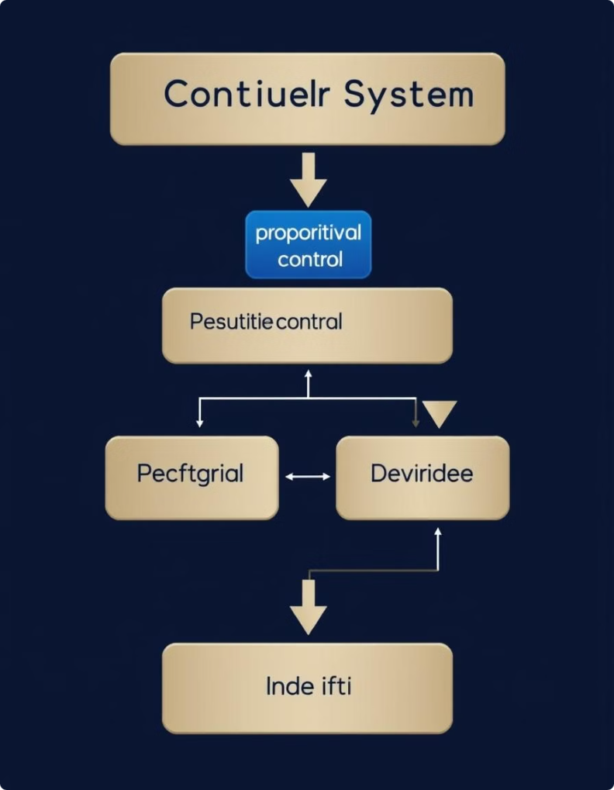
Tipos de Estrategias de Control
Control Proporcional (P)
La acción correctiva es proporcional al error. Proporciona una respuesta rápida, pero puede tener un error de estado estacionario.
Control Integral (I)
La acción correctiva se acumula con el tiempo en función del error, eliminando el error de estado estacionario, pero puede llevar a un sobre-ajuste.
Control Derivativo (D)
La acción correctiva se basa en la tasa de cambio del error, anticipando cambios y mejorando la estabilidad, pero puede aumentar el ruido del sistema.
Control PID
Combina las ventajas de las estrategias P, I y D para obtener un control preciso y estable, pero requiere un ajuste fino de los parámetros.

Slide 10
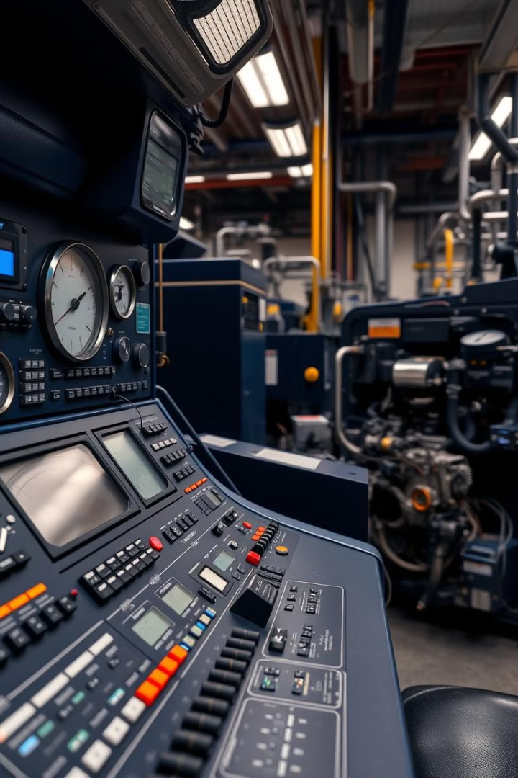
Importancia de los Lazos de Control
Eficiencia
Optimizan el rendimiento de los procesos, minimizando las pérdidas y aumentando la producción.
Seguridad
Mantienen las variables de proceso dentro de límites seguros, previniendo accidentes y daños.
Calidad
Controlan la calidad del producto, garantizando que se cumplan las especificaciones.
Confiabilidad
Aumentan la confiabilidad de los procesos, reduciendo la probabilidad de fallos y errores.

